Slide 1



Разработка мессенджера на С++
OTUS C++ Professional

Slide 2


Меня хорошо видно
& слышно?

Slide 3

Защита проекта
Тема: Разработка мессенджера на С++
Алексей Грецов
Разработчик С++ в компании НТЦ «Передовые системы»
Стек: С++, Qt, shell, PostgresQL, SQLite, Python (не ООП)

Slide 4
План защиты
Цель и задачи проекта
Какие технологии использовались
Что получилось
Выводы
Вопросы и рекомендации

Slide 5
Цель и задачи проекта
Цель проекта: реализовать работоспособный мессенджер на С++, позволяющий обмениваться текстовыми сообщениями.
1. | Реализовать клиент-серверную архитектуру обмена сообщениями.
2. | Обеспечить хранение и доставку сообщений клиенту после его появления online.
3. | Информировать клиента о том, что его сообщение успешно отправлено и доставлено получателю.

Slide 6
Какие технологии использовались
1. | Boost::asio для реализации обмена данными между сервером и клиентами.
2. | Lohmann JSON как библиотека работы с JSON, используемых для передачи и хранения данных.
3. | Libpq для взаимодействия с БД PostgresQL.

Slide 7
Основная идея
Под понятием messendger как правило понимается программа, которая позволяет отправлять сообщения и разнообразные файлы другому человеку.
В данном случае под этим понятием подразумевается программный комплекс, позволяющий реализовать описанные возможности и включает в себя ПО для клиентской части, серверной части и системы длительного хранения транслируемых сообщений.
Данный проект преследует образовательные цели и изначально использует не оптимальные с точки зрения производительности технологии. Так, за рамками оставлены понятия масштабируемости на большое число пользователей, используемая БД уступает по производительности рекомендуемым для этих целей решениям NoSQL.
Идея:
Пользователь запускает в терминале приложение и выбирает абонента, которому хочет отправить сообщение.
Пользователь печатает текст и по клавише Enter отправляет его.
На экране появляется текст, что сообщение отправлено.
Далее, на экране появляется текст, что сообщение доставлено.
Удаленный абонент читает на экране полученное сообщение.

Slide 8
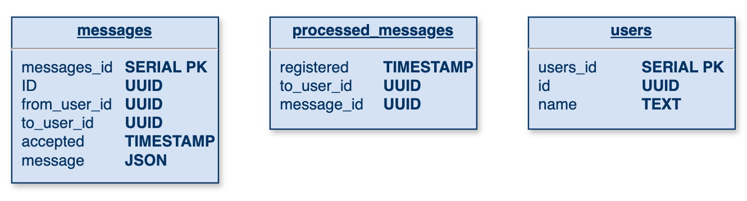
Структура таблиц БД PostgreSQ
messages – таблица сообщений. Все поступающие на сервер сообщения записываются в нее. Размер таблицы в перспективе очень значительный.
processed_messags – таблица активных сообщений, то есть тех, которые уже поступили в систему, но еще не отправлены своим получателям. Как только сообщение доставлено нужному абоненту, соответствующая запись из этой таблицы удаляется. Размер растет не значительно, поэтому работа с ней быстрая.
users – таблица пользователей. Каждый пользователь имеет свой уникальный идентификатор, по которому остальные его знают.

Slide 9
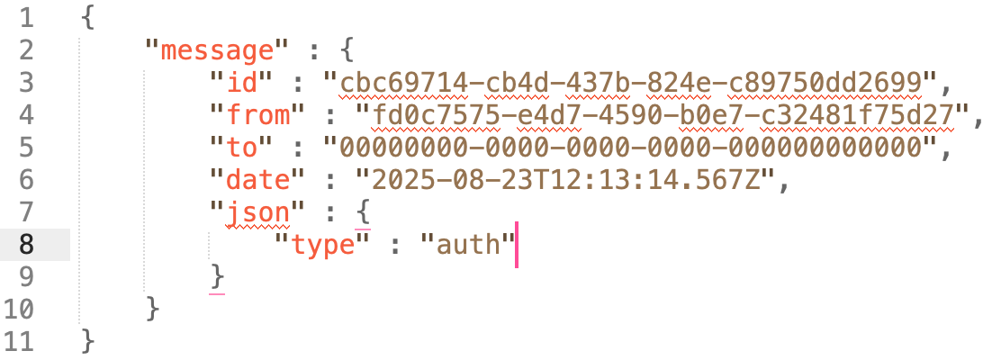
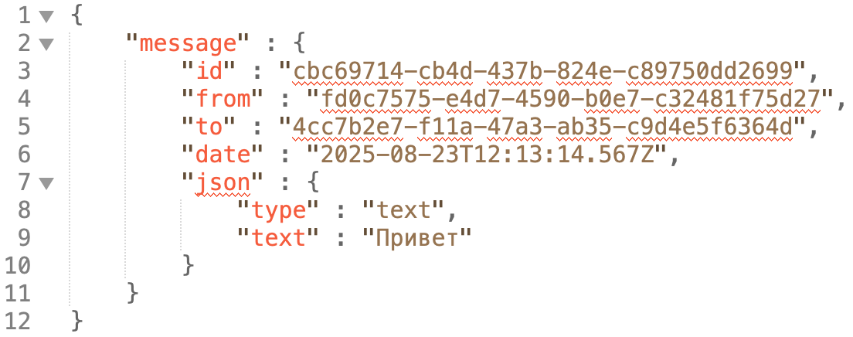
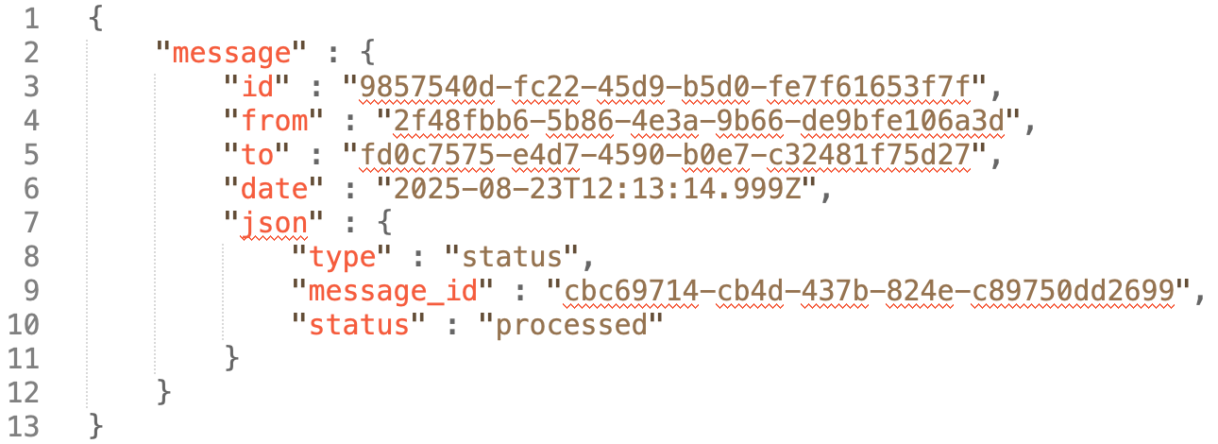
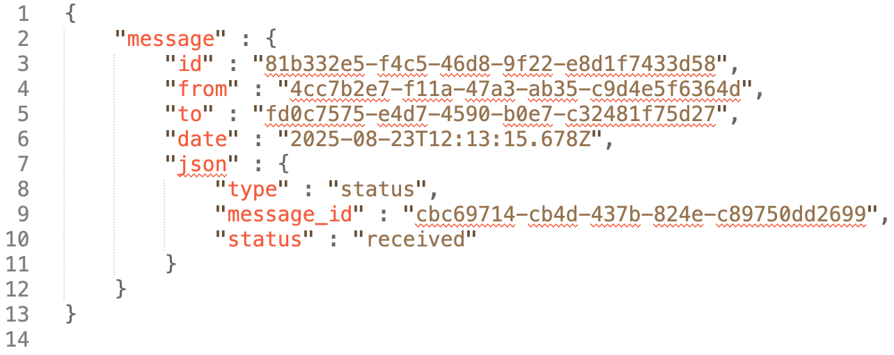
Формат передаваемых сообщений
Сообщение авторизации
Сообщение с текстом
Сообщение со статусом «отправлено»
Сообщение со статусом «доставлено»
Вводя различные типы служебных сообщений возможно информировать клиента о действиях другого абонента, например, что он печатает сообщение или выбирает файл или стикер.

Slide 10
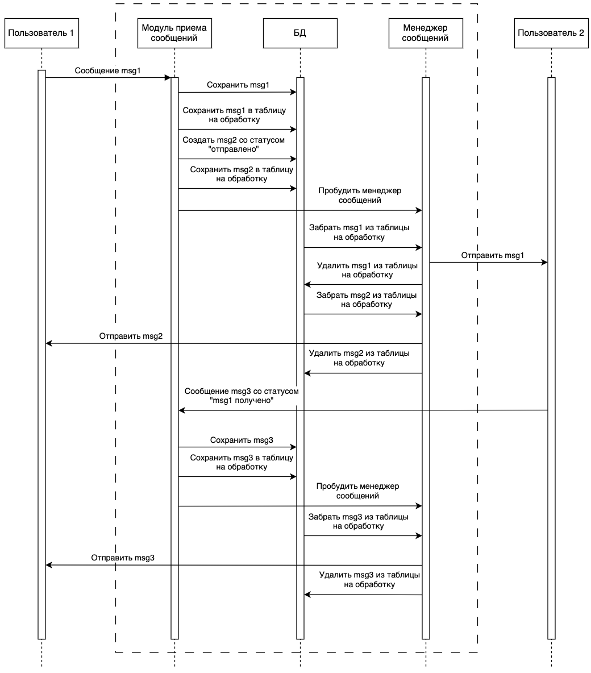
Диаграмма последовательности движения сообщения
На диаграмме отображен алгоритм движения
сообщений разного типа между пользователями.
На каждое сообщение от любого пользователя к
нему возвращается два других сообщения со
статусом.

Slide 11
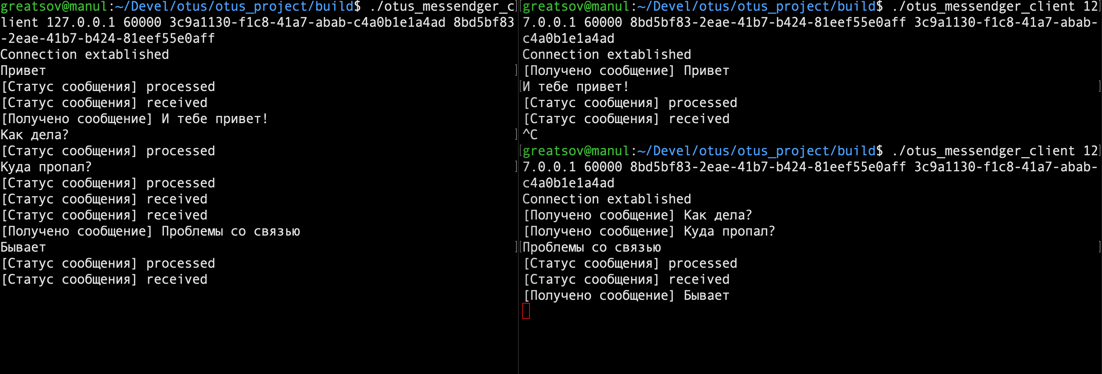
Скриншот беседы
На скриншоте изображены два терминала, с запущенными клиентами мессенджера.
Короткая беседа начинается «левым» клиентом словом «Привет». Сразу под сообщением два полученных статусных сообщения о том, что сообщение отправлено и доставлено. Правый клиент читает полученное сообщение и отвечает.
Далее, отключен «правый» клиент. У «левого» сообщения отправляются, но не доставляются.
После повторного включения «правого» клиента ему доставляются все пропущенные сообщения, а левый получает об этом уведомление.

Slide 12
Выводы
Считаю, что поставленная задача была, в целом, достигнута. Очень хотелось сделать более дружественный интерфейс клиента, но не хватило времени.
Из заявленных для изучения технологий довольно легко было освоить Lohmann JSON и libpq. Интерфейсы библиотек вполне очевидны и дружественны. Проблемы были с освоением boost::asio. В основном из-за непонимания работы io_service.run(). Было сложно визуализировать как работает асинхронный код.
Проект разрабатывал около двух недель, вечерами после основной работы. Его полезность для себя оцениваю на 10 баллов.
Что хотелось бы изменить:
БД. Как я понял в подобных программах лучше использовать NoSQL хранилища.
Перепроектировать классы Message и TransmittMessage, используемые для хранения и передачи. Работа с ними не оптимальна.
Работа с датами слишком громоздка. К концу проекта нашел boost::datetime.
Не реализовано получение клиентом списка других абонентов и истории сообщений
Далее, планирую изучить технологии масштабирования и балансировки нагрузки. И конечно, более детально изучить boost::asio.

Slide 13

Ответьте на вопросы одногруппников и преподавателей и получите обратную связь на свою работу
Вопросы и рекомендации
+
–
если есть вопросы
если вопросов нет

Slide 14

Спасибо за внимание!

Slide 15


